Slide 1
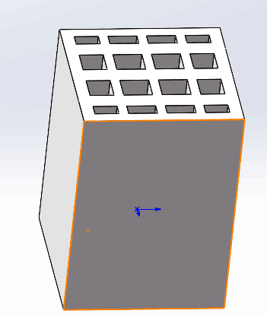
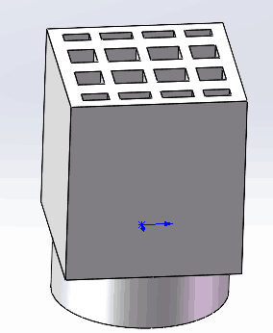
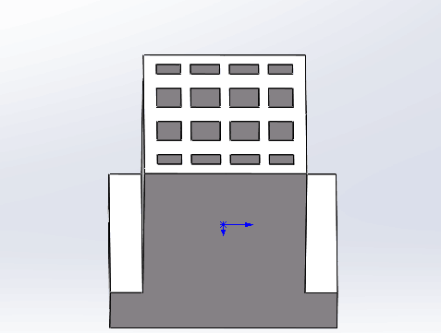
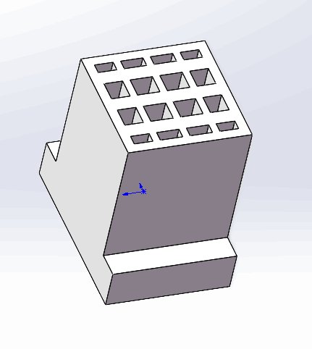
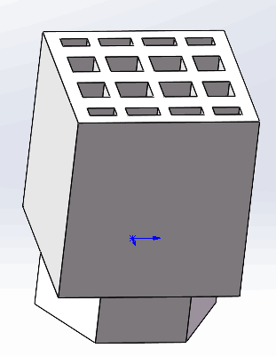
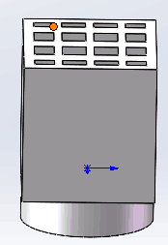
插头形状 | 材质 | FEA数据是否测完
1-正方形 | PLA | ok
 | 85A | ok
2-圆形 | PLA | ok
 | 85A
3-长方形（35*25） | PLA | ok
 | 98A
 | 90A
 | 85A
4-长方形-泛化（25*35） | PLA | 先测
 | 85A
5-正六边形 | PLA | 先测
 | 85A
6-椭圆形 | PLA | 先测
 | 85A

